Slide 1
ГОВЬСҮМБЭР АЙМГИЙН
БАЯНТАЛ СУМ
2020.08.17

Slide 2
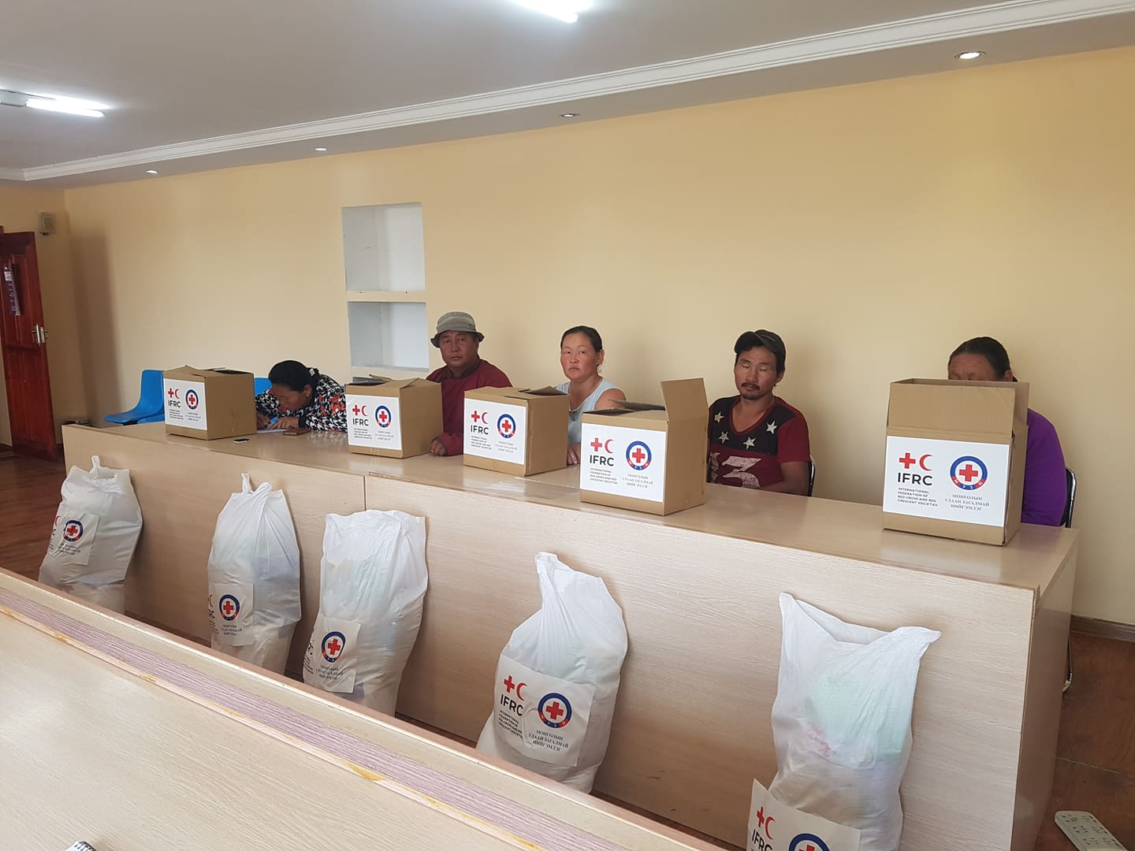
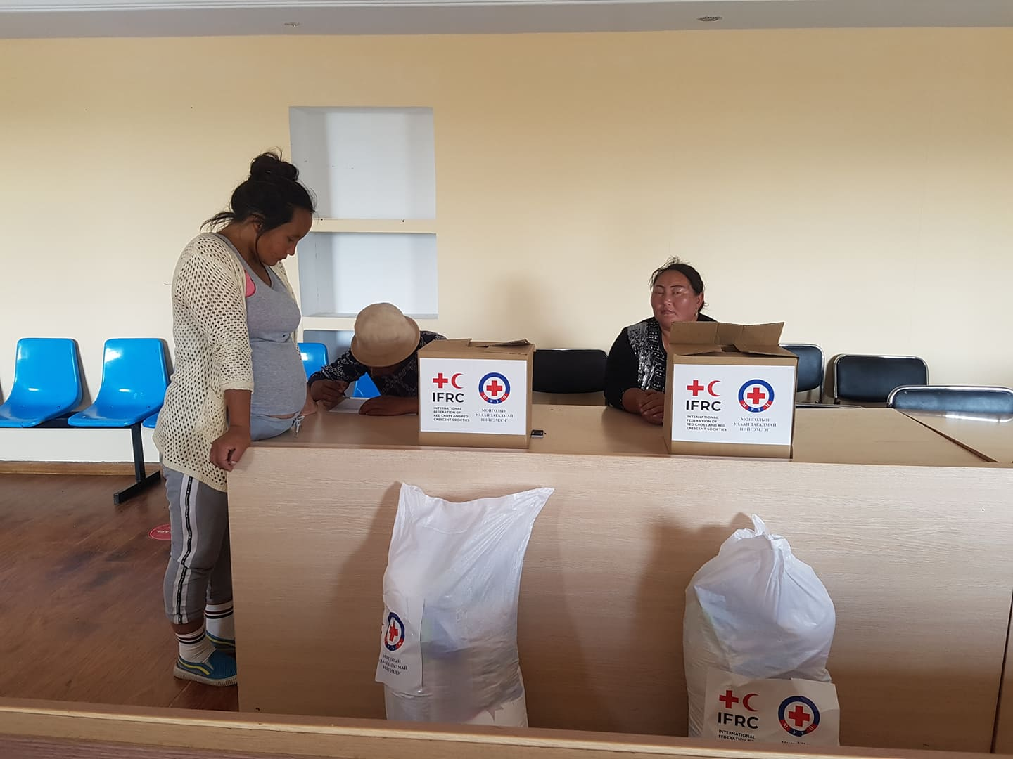
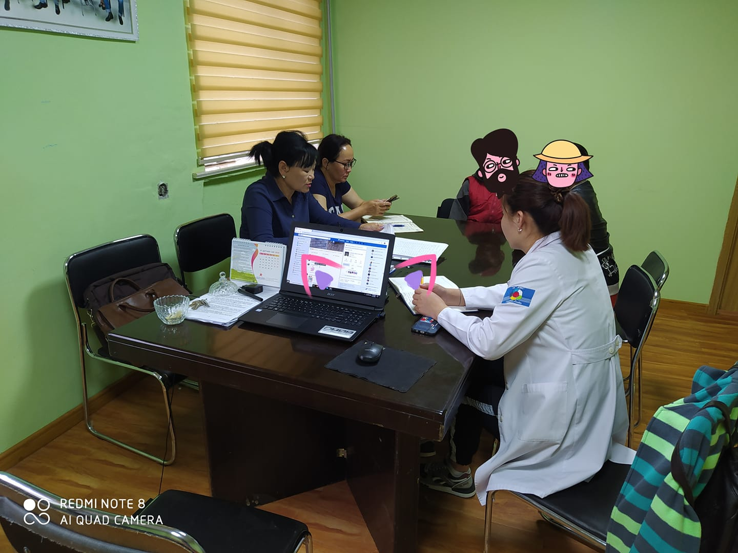
Удирдлага зохион байгуулалтын хүрээнд:
Улаан загалмайн тусламжид сумын зорилтод бүлгийн 10 өрхийг хамруулан тусламжийн барааг олгосон байна.
Сумын хамтарсан багийн хурлыг 2 удаа зохион байгуулж тодорхой асуудлыг хэлэлцэн ажиллаж байна.

Slide 3
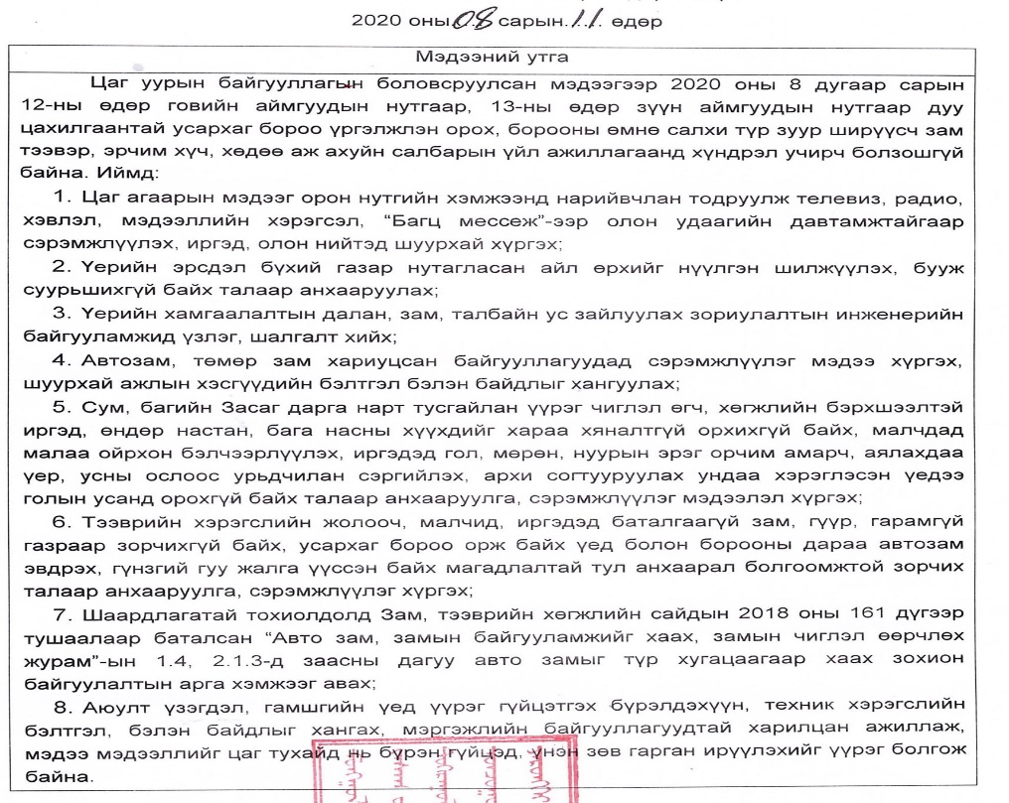
Удирдлага зохион байгуулалтын хүрээнд:
Цаг агаарын сэрэмжлүүлэг мэдээг малчин болон мал бүхий 111 өрхийн гар утсанд мессежээр илгээж мэдээлэл хүргэн ажиллаа .

Slide 4
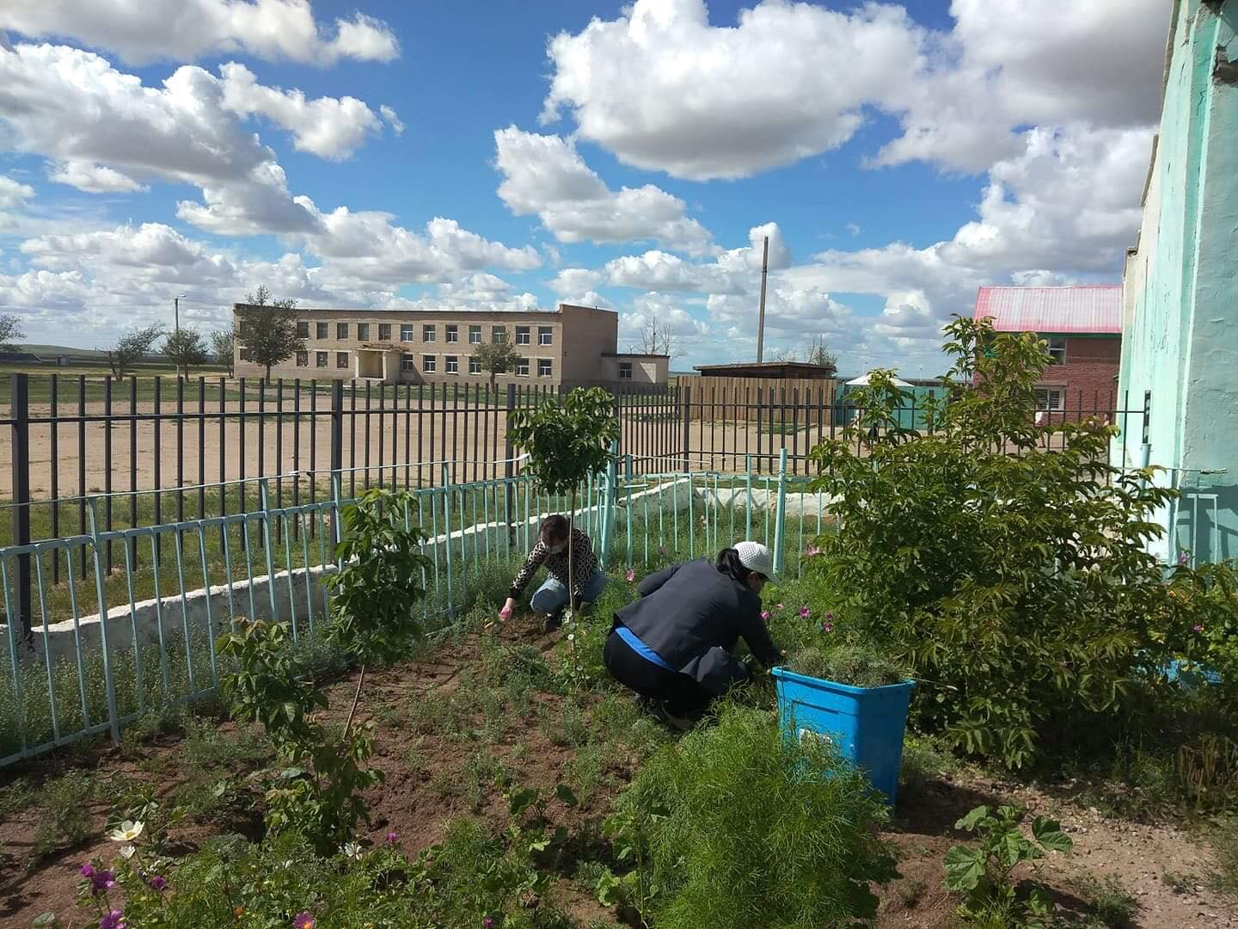
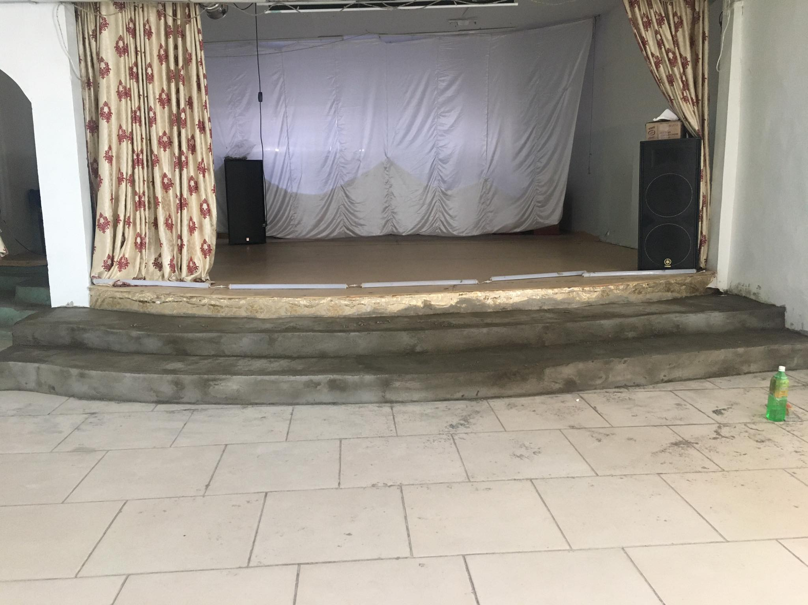
Боловсрол, Эрүүл мэнд, Соёлын салбарын хүрээнд:
Сумын төсвийн байгууллагууд хашаан доторх зэрлэг ургамлыг түүж ,ойр орчмынхоо цэвэрлэгээг байнга хийж байна. Соёлын төв нь цахимаар соёлын биет бус өвийн талаар танилцуулан ажиллаж байгаа бөгөөд заалны тайзны шатыг шинээр өрж өнгөлөгөөг хийж дуусгасан байна.

Slide 5
Боловсрол, Эрүүл мэнд, Соёлын салбарын хүрээнд:
Эмнэлгийн тусламж үйлчилгээ:
ЭМД-ийн тусламж үйлчилгээ:
Нийт үзлэг – 199
Нийт -13
Алсын дуудлага том хүн – 1
Алсын дуудлага хүүхэд-0
Ойрын дуудлага том хүн-9
Ойрын дуудлага хүүхэд- 3
Хэвтэн эмчлүүлсэн үйлчлүүлэгч-6
Яаралтай тусламжийн тасгаар үйлчлүүлсэн үйлчлүүлэгч -30
Осол гэмтэл-1
Хяналтанд авсан жирэмсэн-10
Төрсөн эхийг хяналтанд авч вакцинд хамруулсан-1
Вакцинд хамрагдсан 0-5 насны хүүхэд- 0
Тарваган тахлын вакцинд хамруулсан -5 иргэнд тус тус үзүүлсэн байна.
Өдрийн эмчилгээ-3
Сэргээн засах эмчилгээ-5
Гэрийн тусламж үйлчилгээ-2
Оношлогоо шинжилгээ-5 хүнд 11 нэр төрлийн шинжилгээ хийгдсэн байна.

Slide 6
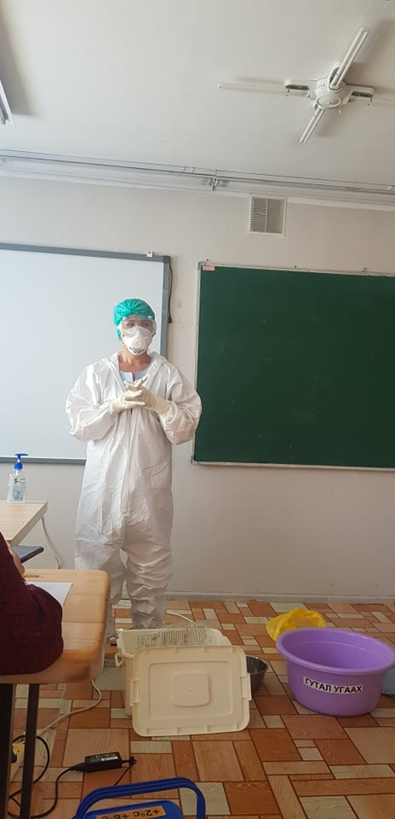
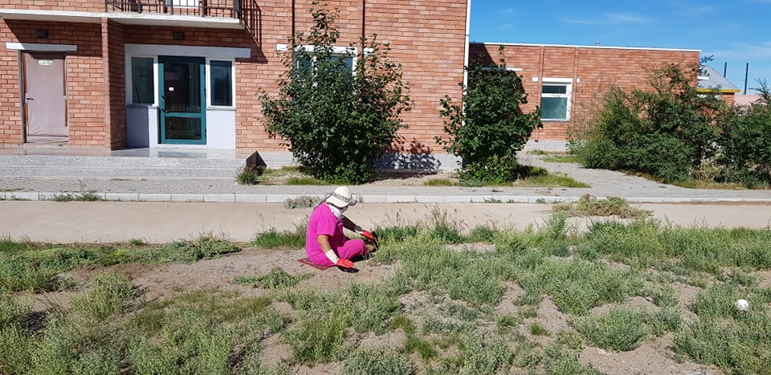
Боловсрол, Эрүүл мэнд, Соёлын салбарын хүрээнд:
Коронавируст халдварын цар тахлаас урьдчилан сэргийлэх, тэмцэх бэлэн байдлыг дээшлүүлэх онцгой нөхцөл байдлын үеийн хариу арга хэмжээний хүрээнд Баянтал эрүүл мэндийн төв “Амны хаалтаа зүүцгээе” аяныг тууштай үргэлжлүүлэн гамшгаас хамгаалах мэргэжлийн ангитай холбогдон өндөржүүлсэн бэлэн байдалд байна.
Халдвар хамгаалал, ариун цэврийн нөхцөл байдлыг сайжруулах зорилгоор эмнэлгийн орчинг ариутгаж цэвэрлэгээ үйлчилгээг тогтмол хийлгэж байна.

Slide 7
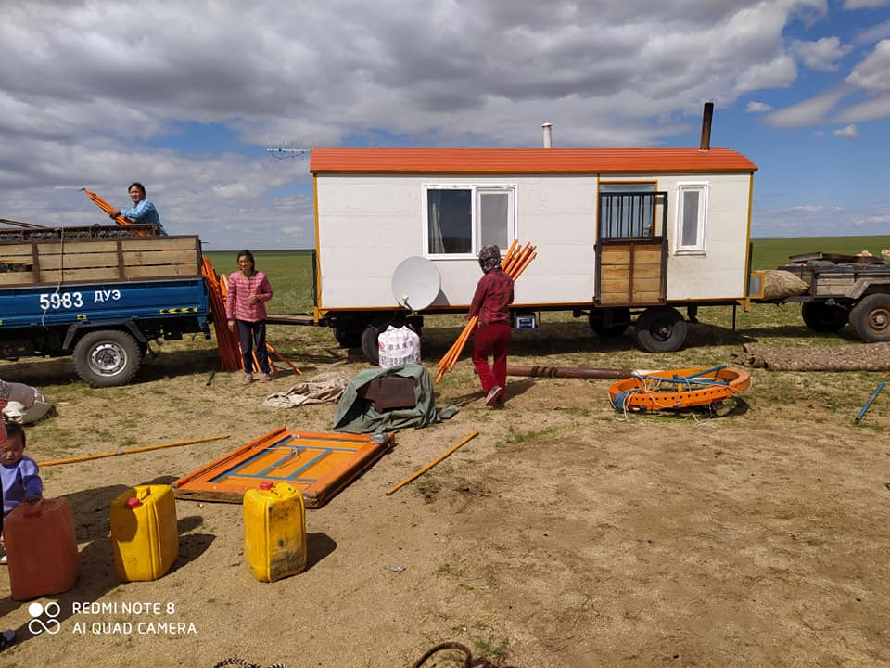
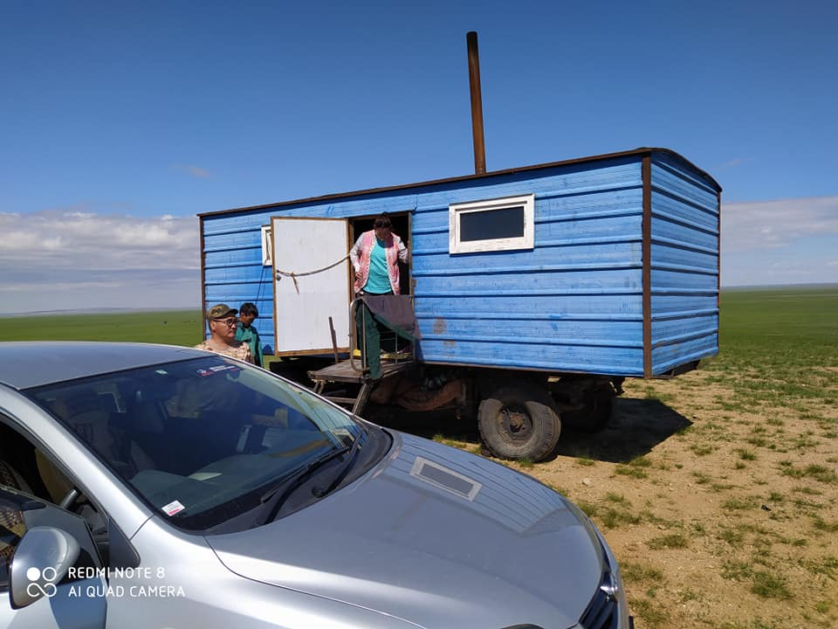
Хөдөө аж ахуй, мал эмнэлэгийн салбарын хүрээнд:
Сумын Засаг даргын А/82 тоот захирамжаар “Өвөлжилтийн бэлэн байдлыг хангах” ажлын хэсэг томилогдон ажиллаж байна. Мөн аймгийн Засаг даргын 01/01 албан даалгаврын дагуу ажлын төлөвлөгөө гарган сумын Засаг даргаар батлуулан хэрэгжилтийг ханган ажиллаж байгаа бөгөөд 14 хоног тутамд төлөвлөгөөний биелэлтийг гаргаж танилцуулж байх үүргийг өгсөн байна.
Сумын Засаг даргын нөөц сангаас 1000 боодол өвс худалдан авахаар шийдвэрлээд байна. Малчдын өвөлжилт , хаваржилт хүндрэхээс урьдчилан сэргийлж /32 айл /отрын малчдыг нүүлгэн бэлчээр чөлөөлсөн.
Малчдад өвөлжилт, хаваржилтийн бэлтгэл хангах , өвс тэжээлийн нөөц бэлтгэх зөвлөмжийг хүргүүлээд байна.

Slide 8
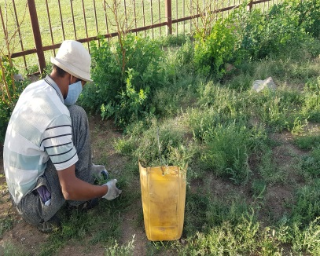
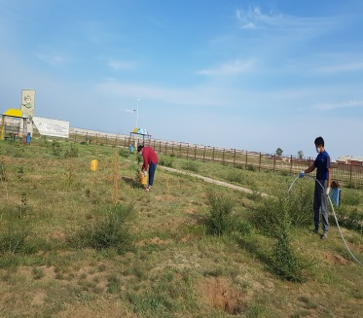
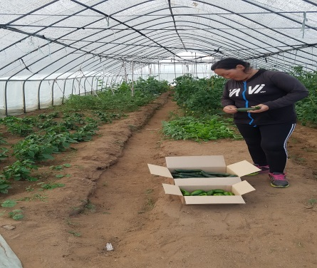
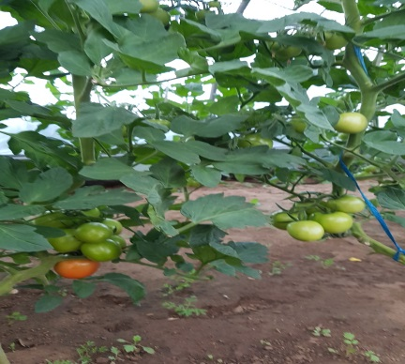
Хөдөлмөр халамжийн үйлчилгээгий ажлын хүрээнд:
Халамжийн тэтгэвэр, тэтгэмжийг хугацаанд нь олгож байна. Хүнсний эрхийн бичгийн үйлчилгээнд 8 өрхийн 44 хүн хамрагдаж, нийт 976,0 мян. төгрөгний хүнсний барааг олгосон. Энэ сард 1 өрхийн 5 хүн шинээр нэмэгдсэн байна.
“Ногоон байгууламжийн усалгаа арчилгаа,нийтийн эзэмшлийн талбайн өнгө үзэмжийг сайжруулах” нийтийг хамарсан ажил 6 ээлжээр явагдаж, цэцэрлэгт хүрээлэнгийн таримал модны усалгаа арчилгааг хариуцан гүйцэтгэж, гэрээг хугацаанд нь дуусгасан. Ажлын байрыг дэмжих хөтөлбөрийн хүрээнд Бүлгийн ногоо төсөл хэрэгжиж байна. Бүлгийн гишүүд хүнсний хэрэгцээндээ шинэ ургацын ногоо хэрэглэж эхэлсэн байна.

Slide 9
АНХААРАЛ ХАНДУУЛСАНД БАЯРЛАЛАА

